Slide 1
Resultados Del Relevamiento Nacional de Biodigestores
SIMPOSIO DE BIOECONOMIA ARGENTINA
Resistencia Chaco 20 y 21 de octubre de 2016
Disertantes: Carlos, Cousido

Slide 2

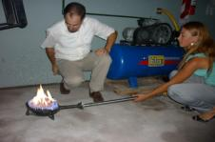
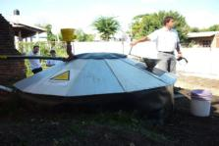
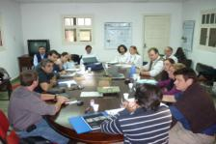
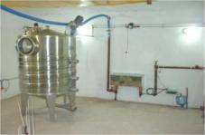
INTI y el BIOGÁS
2008: Incorporación de un Experto en Biogás de CIM/GIZ Alemania
2009: Conformación Grupo BIOGÁS INTI
( Ambiente, Córdoba, Entre Ríos, Mendoza, Rafaela, San Luis, Programa RSU)
Incorporaciones al Grupo BIOGÁS INTI
2012: Tucumán 2013: Jujuy, Santiago del Estero
2014: Salta 2015: La Pampa, Neuquén

Slide 3
INTI y el BIOGÁS
-Evaluación técnica y económica de proyectos
-Asistencia técnica en instalaciones en funcionamiento
-Ciclos de capacitación
-Servicios de análisis para biodigestores y sustratos
-Determinación de potencial de biogás de sustratos
Notes:
METAS desde 2012 del GRUPO BIOGÁS INTI
*Aplicaciones del biogás
*Laboratorio con capacidad analítica para análisis físico-químicos
*Protocolos para caracterizar sustratos
*Protocolos para medición de parámetros de plantas de biogás
*Reunir Normativa europea vinculada a las diferentes etapas de la biodigestión
*Relevar normativa nacional de medio ambiente
*Relevar el potencial de biogás de residuos de la agroindustria y municipios del país.
*Relevamiento de biodigestores del país.
*Manuales de mantenimiento
*Materiales para la construcción de biodigestores y sus instalaciones
*realización de jornada de proveedores
*Seguridad en Plantas de biogás

Slide 4
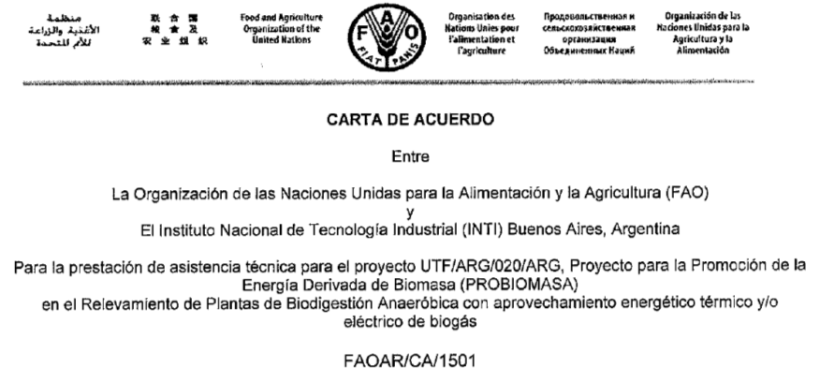
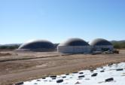
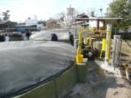
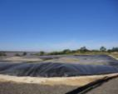
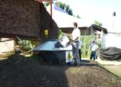
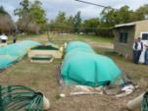

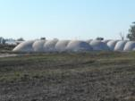
INTI y el BIOGÁS

Slide 5
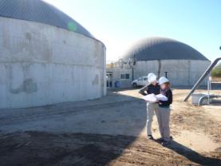
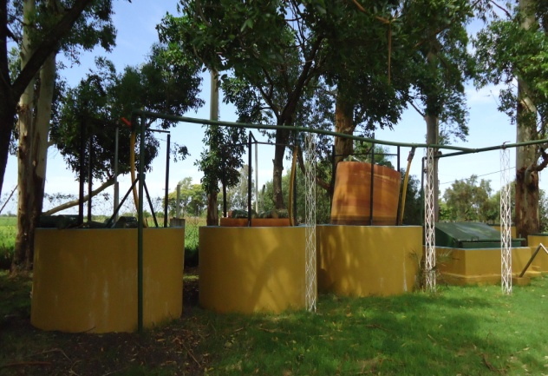
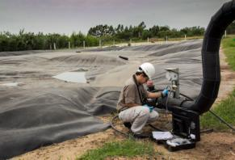
PROYECTO
Relevamiento de plantas de Biodigestión Anaeróbica con aprovechamiento
Energético Térmico y/o Eléctrico de biogás.
OBJETIVOS ESPECÍFICOS
Construcción de un Diagnóstico Nacional del estado del arte de la biodigestión anaeróbica, que sirva de herramienta para la planificación estratégica y el desarrollo sostenido de esta tecnología renovable para la generación de energía.

Slide 6
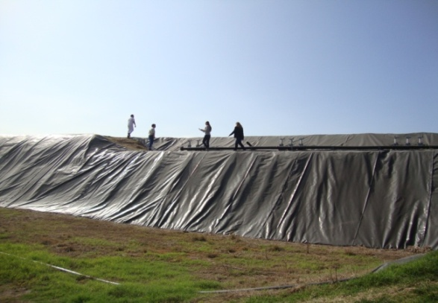
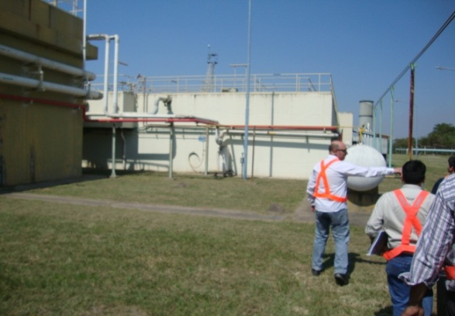
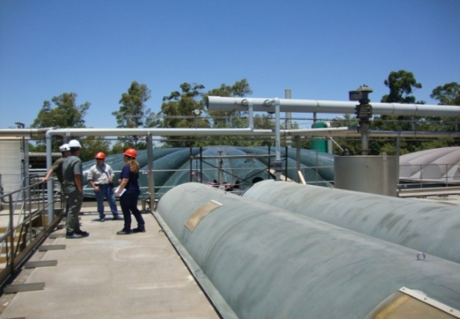
PROYECTO
OBJETIVOS ESPECÍFICOS
Detectar campos de aplicación para la tecnología del biogás;
Analizar los casos de éxito y fracaso;
Identificar y caracterizar a los proveedores de la tecnología;
Localizar geográficamente la ubicación de las plantas;
Detectar los tipos de sustratos empleados, usos de biogás y sub-productos;
Análisis de los costos de instalación y mantenimiento de plantas de biogás;
Tipo de control, seguimiento materia prima, proceso y productos;
Cumplimiento de reglamentaciones y exigencias legales;
Herramienta de toma de decisión;

Slide 7
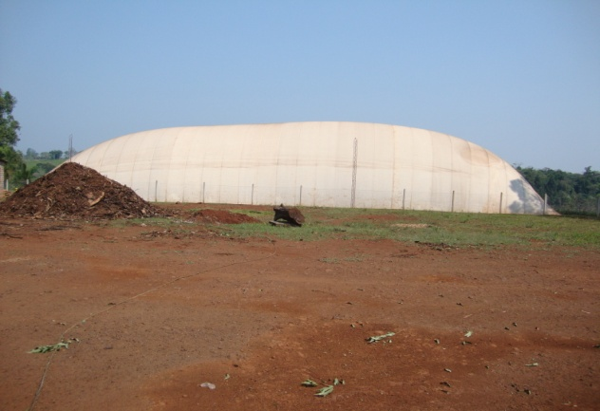
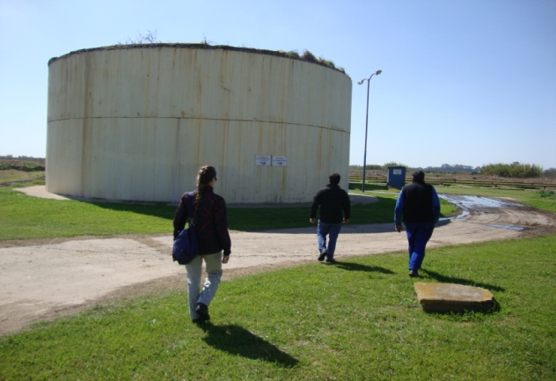
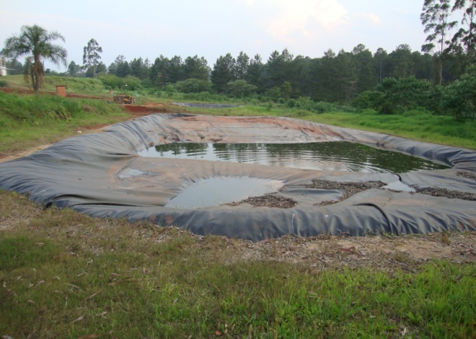
PROYECTO
METAS
Relevar 60 plantas de biodigestión anaeróbica en todo el territorio nacional.
Período de trabajo establecido: 7 meses
Inicio formal de las actividades: 20 de mayo de 2015 (Fecha de la firma de acta acuerdo)

Slide 8
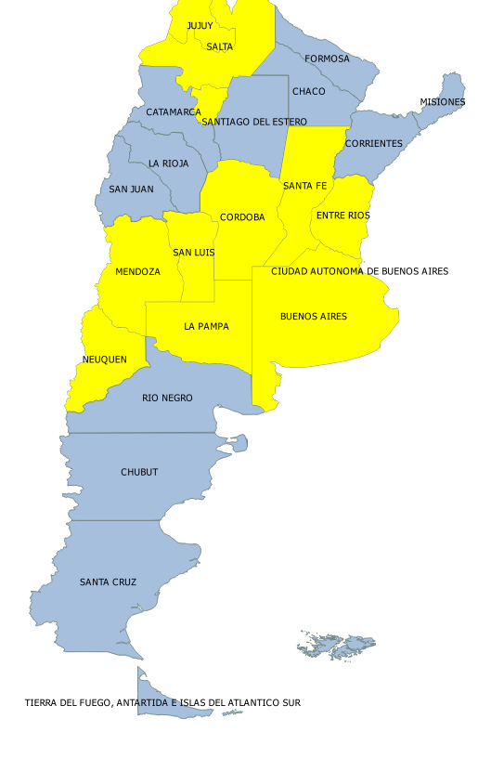


PROYECTO
EQUIPO de TRABAJO
-Multidisciplinario;
-Conformado por 26 agentes INTI
-Distribuidos en 12 Centros
(11 provincias argentinas: Buenos Aires, Córdoba, Entre Ríos, Jujuy, La Pampa, Mendoza, Neuquén, San Luis, Santa Fe, Salta y Tucumán)
-Participación de otras instituciones:

Slide 9


METODOLOGÍA

Slide 10


Metodología
Etapa I: Planificación
Elaboración de planilla de Relevamiento
Equipos/Materiales Necesarios
Identificación de Plantas Testigos
Etapa II: Validación
Relevamiento in situ de Plantas
Optimización de planilla (Información)

Slide 11
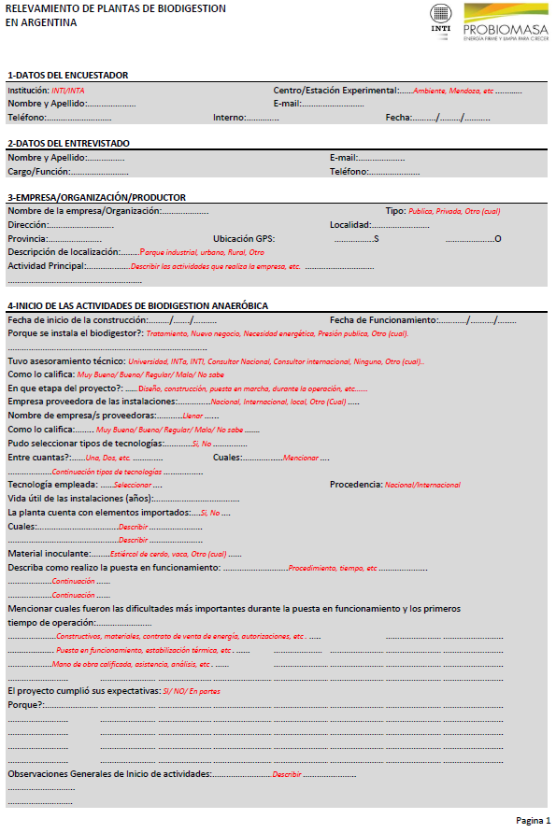
Planilla de Datos
Características de la PLANILLA
Datos del entrevistado
Empresa/Organización/Productor
Inicio de las actividades
Alimentación
Sistema anaeróbico (Proceso)
Energía/cogeneración
Uso/disposición de efluentes
Balance/Aspectos económicos
Aspectos generales
Aspectos relevante/vinculación
Proyecciones
Anexos
planilla de Relevamiento

Slide 12

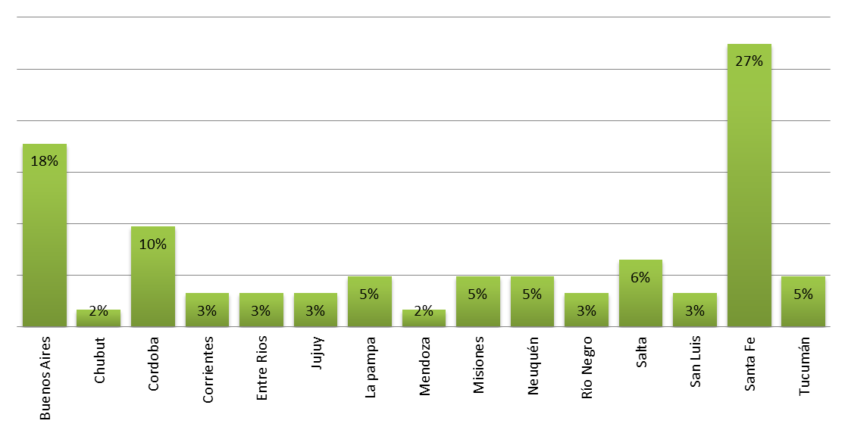
Metodología
Etapa III: Ejecución
Distribución de Plantas por Equipo
Selección de 62 Plantas de Biodigestión Anaeróbica
9 grupos de trabajos
Proceso/ Análisis de la Información

Slide 13

RESULTADOS

Slide 14
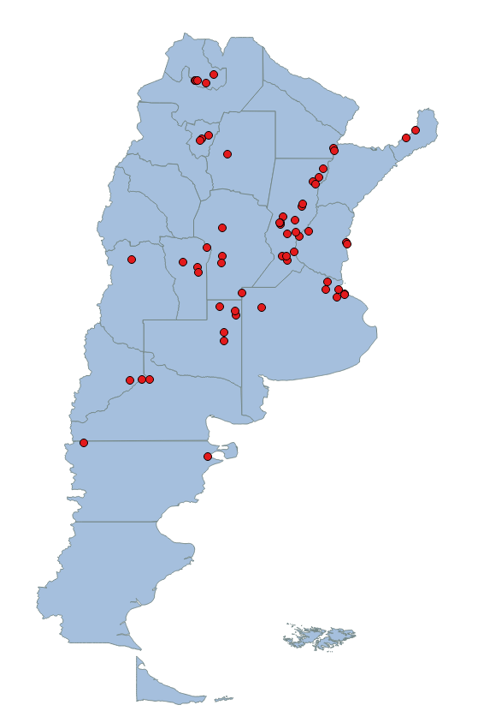
Resultados
-Se detecto la existencia de 105 plantas de Biodigestión Anaeróbica
-Se relevaron 62 plantas de biodigestión el país
-Distribuidas en 16 provincias
Buenos Aires, Chubut, Córdoba,
Corrientes, Entre Ríos, Jujuy,
La Pampa, Mendoza, Misiones,
Neuquén, Río Negro, San Luis,
Santa Fe, Stgo. del Estero Salta,
Tucumán

Slide 15
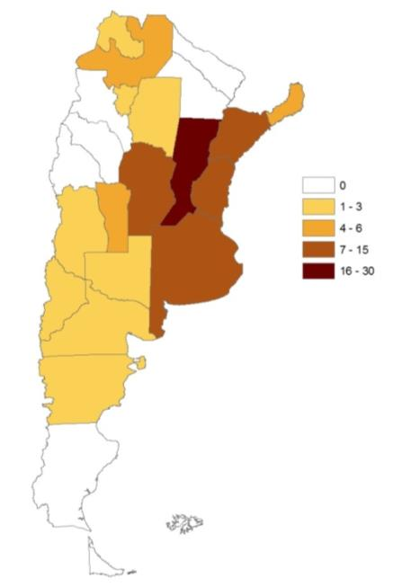
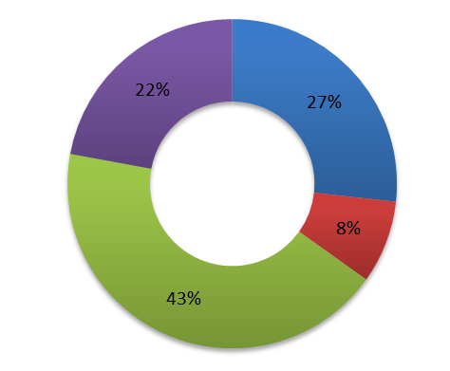
Resultados
-La provincia de Santa Fe es la zona de mayor desarrollo de las plantas de biogás.
- Las Provincias de: Catamarca, Santa Cruz, La Rioja, San Juan, Formosa, Chaco y Tierra del Fuego → Sin Registro
Escalas de plantas de biogás
Sin Dato
Pequeña <100 m³
Grande >1.000 m³
100 m³ <Mediana
<1.000 m³
Notes:
En la Figura se muestra la localización por provincia Argentina de las plantas conocidas al momento de iniciar el proyecto.
Seleccionar esta diapositiva o las 2 siguientes.

Slide 16
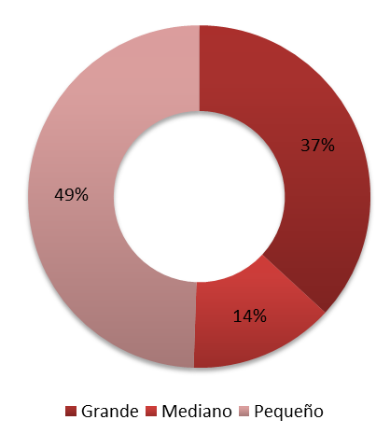
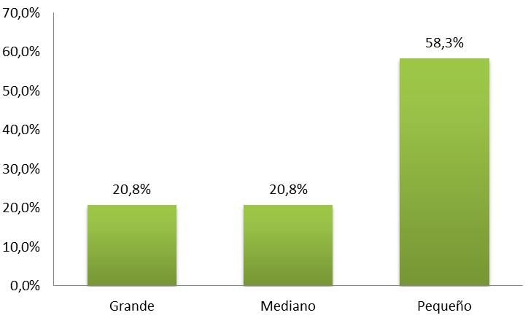
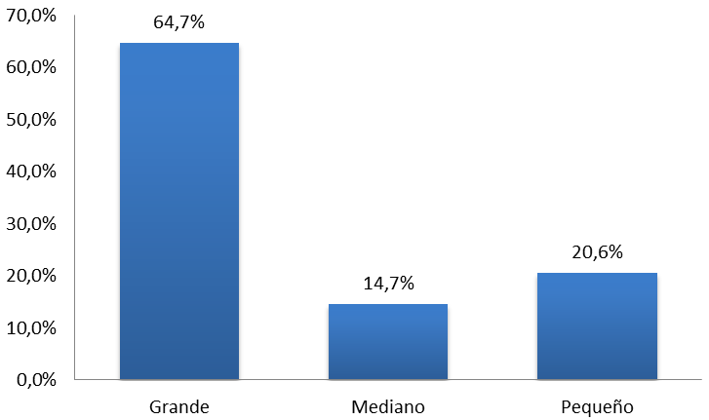
Resultados
CARACTERÍSTICAS GENERALES
Tamaño
- Sector Público
- Sector Privado
Clasificación de Plantas
Privadas
Publicas
Cooperativa
ONG
Familiar
Notes:
Dentro de cada categoría predominan. Grandes: lagunas cubiertas y mezcla, Medinas: Mezcla completa y Pequeñas: otras y mezcla completa.

Slide 17
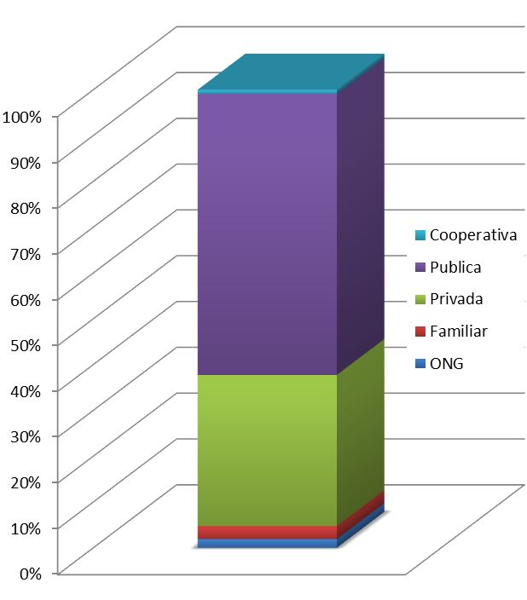
Resultados
CARACTERÍSTICAS GENERALES
Participación por Sector
53,8%
36,9%
Notes:
REVISAR!!!
En los % del gráfico en barra y los datos de la tabla están cambiados; cual es el válido?? Sector Privado: 36,9% y Sector Público 53,8% o viceversa??

Slide 18
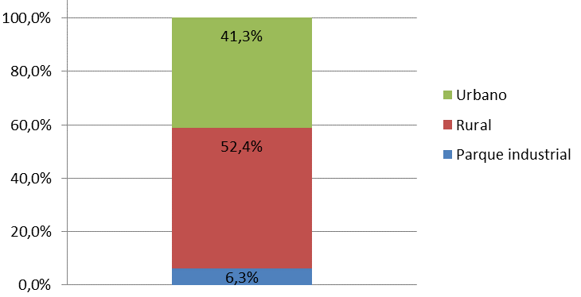

Resultados
CARACTERÍSTICAS GENERALES
Ubicación de las plantas
Total de Plantas
Relevadas
Tipo de organización | Parque Industrial | Zona Rural | Zona Urbano
ONG | 0,0% | 50,0% | 50,0%
Particular | 0,0% | 33,3% | 66,7%
Privada | 11,8% | 64,7% | 23,5%
Publica | 0,0% | 37,5% | 62,5%
Notes:
Ubicación general de las plantas de biogás:
El 93,7% de las plantas se encuentra distribuidas entre zona rural y urbana (es decir, del total de plantas relevadas, el 52.4% se encuentran ubicadas en zonas rurales, el 41.3% en zonas urbanas y el 6.3% restante en parques industriales).
Si se lo desglosa por tipo de organización, del total de plantas de biogás relevadas correspondientes al sector privado la gran mayoría, el 64.7% está ubicado en la zona rural, el 23.5% en la zona urbana mientras que el 11.8% está en parques industriales.

Slide 19
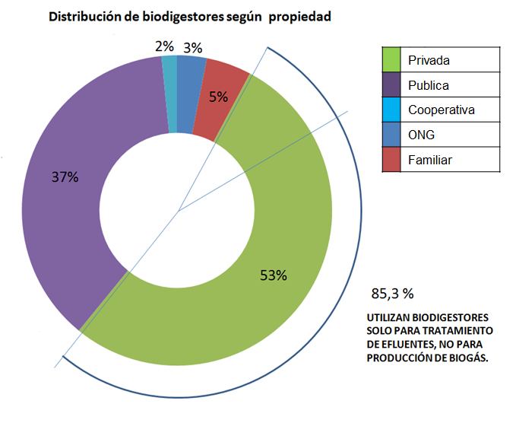
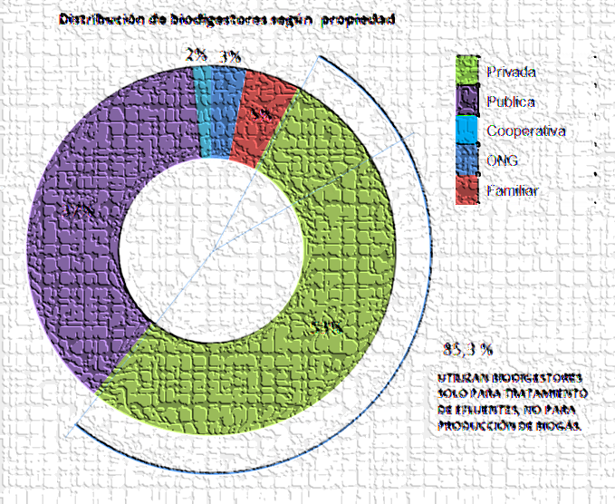
Resultados
CARACTERÍSTICAS GENERALES
Para que se Construyeron las Plantas de BIODIGESTION
USOS
-Tratamiento
-Energético
-Nuevo negocio
-Educativo
-Otros
Del sector privado solo el 6% de las instalaciones tiene fines energéticos
Notes:
Tratamiento → tecnología como sistema de tratamientos de efluentes o desechos (total o como parte de un sistema más complejo de tratamiento),
Energético → …… Baja tasa de utilización del biogás como fuente de energía
Nuevo negocio →
Educativo →

Slide 20
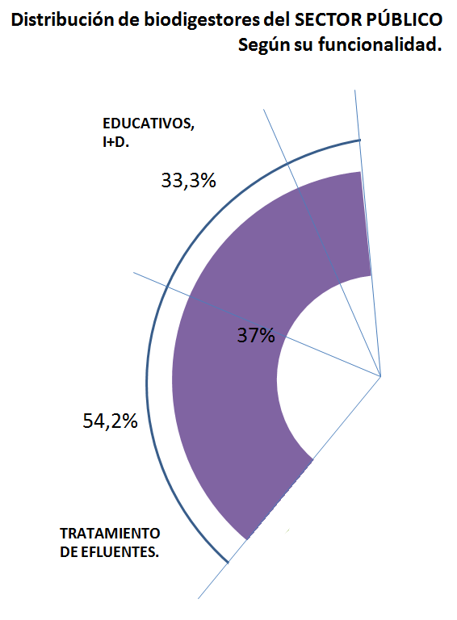
Resultados
CARACTERÍSTICAS GENERALES
Por que se Genero una Planta de Biodigestión?
Sector Público
54,2% de las plantas de biodigestión anaeróbica se construyeron con el objetivo de TRATAMIENTO (sistemas de tratamiento de efluentes cloacales y/o valorización de la FORSU)
Plantas a cargo de municipios.
Inconvenientes de las plantas→ en la gestión y operación.
33,3% tiene fines EDUCATIVOS Y/O DE INVESTIGACIÓN

Slide 21
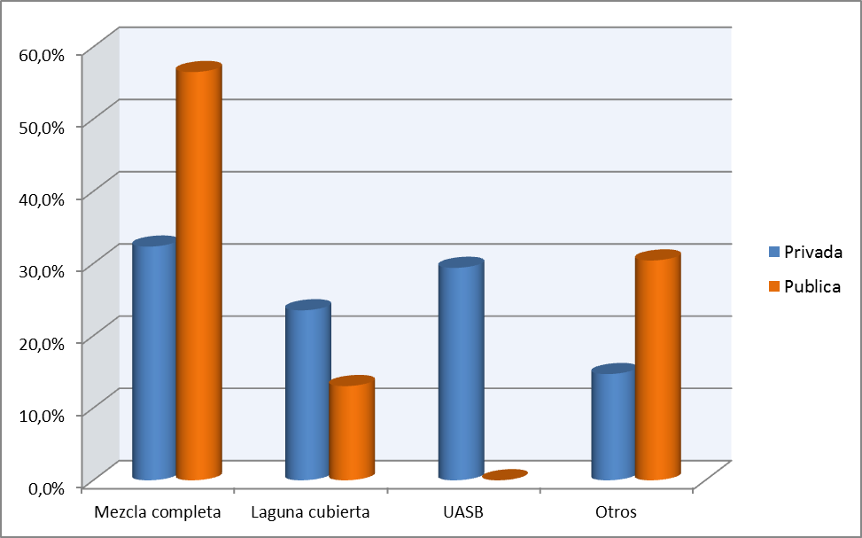
Resultados
CARACTERÍSTICAS CONSTRUCTIVAS
Tipos de Tecnologías Utilizadas
Tipo de Reactor | Participación (%)
Mezcla completa | 46,0
Laguna cubierta | 19,0
UASB | 15,9
Otros | 19,1

Slide 22
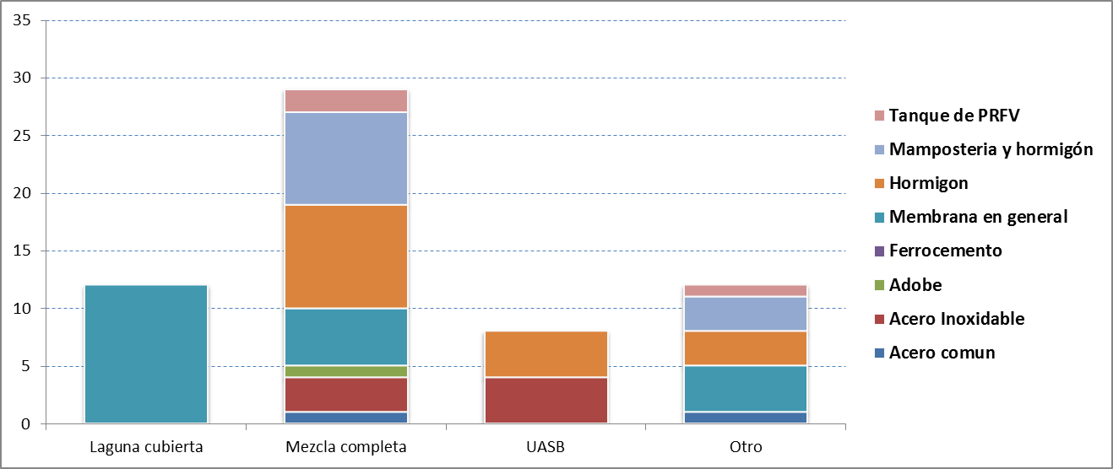
Resultados
CARACTERÍSTICAS CONSTRUCTIVAS
Materiales
Notes:
Los materiales empleados para la construcción de las plantas de biogás relevadas son muy variados, se han observado desde construcciones de acero inoxidable hasta construcciones en adobe; de ferrocemento; membranas de variados espesores; hormigones (comunes y preparados para las condiciones de operación); mampostería; polietileno; PRFV, etc.

Slide 23

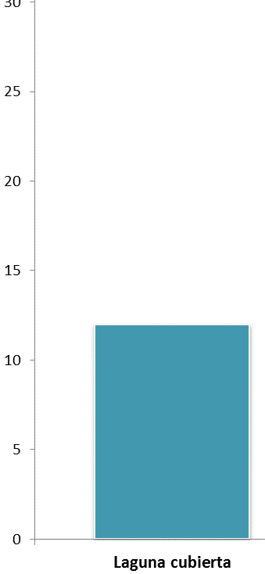
Resultados
CARACTERÍSTICAS CONSTRUCTIVAS
Materiales
EN POCOS CASOS LOS MATERIALES IMPLEMENTADOS CORRESPONDEN ESPECÍFICAMENTE A LOS REQUERIMIENTOS TÉCNICOS DEL PROCESO
EXISTE UN PORCENTAJE MUY PEQUEÑO DE LAS PLANTAS QUE LAS INSTALACIONES CUENTAN CON AISLACION TERMICA
Variados
Sin espec.
Para biogás
Polietileno
Polietileno AD
PVC.
Geo membranas
Varios µ
Inoxi. 304
Inoxi.316
Acero
Notes:
Tomando como ejemplo estos dos tipos de tecnologías (es similar en el resto)

Slide 24
Resultados
CARACTERÍSTICAS OPERATIVAS
Como es la alimentación?
Batch | 10 %
Flujo continuo o intermitente | 90 %
Sistema de Agitación
Biodigestores de Mezcla Completa
→ Homogenización (IMPORTANTE!)
Agitación | Porcentaje (%)
Bajo | 3,5
Bueno | 51,7
No posee | 41,4
Regular | 3,4
48,3% sistema deficitario o no posee Agitación
- Disminuye directamente la eficiencia
- Incrementa los inconvenientes operativos (sedimentación y/o flotación de sustrato)
Notes:
Un punto a destacar del relevamiento fue la cantidad de biodigestores sin sistema de calefacción y aislación (no están calefaccionados por lo que no pueden tener control de la temperatura de operación). Además, de los sistemas que cuentan con calefacción, muchos no reúnen las condiciones necesarias para asegurar las condiciones de operación establecidas en las especificaciones de proceso

Slide 25
Resultados
CARACTERÍSTICAS OPERATIVAS
Existe Control de Temperatura!
14,1 %
56,3 %
SIN CONTROL de la TEMPERATURA de OPERACIÓN (biodigestores sin sistema de calefacción y aislación)
18,8 %
10,9 %
De los sistemas calefaccionados, muchos no reúnen las condiciones necesarias para asegurar las condiciones de operación específicas del proceso.
Notes:
Un punto a destacar del relevamiento fue la cantidad de biodigestores sin sistema de calefacción y aislación (no están calefaccionados por lo que no pueden tener control de la temperatura de operación). Además, de los sistemas que cuentan con calefacción, muchos no reúnen las condiciones necesarias para asegurar las condiciones de operación establecidas en las especificaciones de proceso

Slide 26
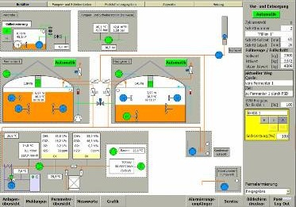
Resultados
CARACTERÍSTICAS OPERATIVAS
Automatización y Control del Proceso
Clasificación | Porcentaje (%)
Bajo | 21,0
Bueno | 19,4
No posee | 41,9
Regular | 17,7
41,9% → NO poseen un Sistema de Control
38,7% → Posee un Sistema de Control Regular-Bajo
Notes:
Sistema de Agitación
Para los biodigestores de tipo mezcla completa una de las condiciones más importantes es el sistema de homogenización.
Si bien representan el 46% del total de los biodigestores relevados en el país, el 48,3% posee un sistema deficitario o directamente no posee agitación; lo cual influye directamente en la eficiencia del sistema disminuyéndolo; e incrementa los inconvenientes operativos (sedimentación y/o flotación de sustrato).
Automatización y Control del Proceso
Más del 38% de las instalaciones relevadas poseen un sistema de control regular-bajo o directamente no cuentan con el mismo el 41,9%. Es decir que más del 50% de las instalaciones relevadas poseen un sistema deficitario de control

Slide 27
Resultados
CARACTERÍSTICAS OPERATIVAS
Tipos de Sustratos
Residuos Industriales
- Efluentes citrícolas;
- Efluentes de cervecería;
- Efluentes de frigoríficos;
- Efluentes de la industria del papel;
- Efluentes de industrias lácteas;
- Efluentes producción de levaduras;
- Efluentes producción de yerba mate;
- Residuos producción de mandioca;
- Suero de quesería;
- Glicerina;
- Vinaza;
Residuos Agrícolas
- Desechos de molienda;
- Maíz ensilado;
- Residuos fruti-hortícolas.
Residuos de Ganadería
- Efluentes de tambos vacunos;
- Estiércol vacuno;
- Estiércol de caballo;
- Mezclas de estiércoles;
- Purín de cerdos.
Residuos Urbanos
- FORSU;
- Barros cloacales;
- Efluentes cloacales.
Notes:
Creo que esta por tipo de sustrato la colocaría más arriba

Slide 28
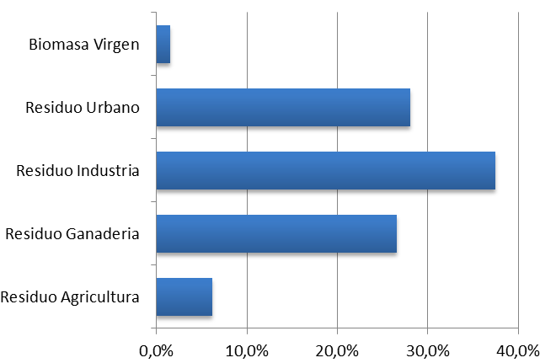
Resultados
CARACTERÍSTICAS OPERATIVAS
Tipos de Sustratos

Slide 29
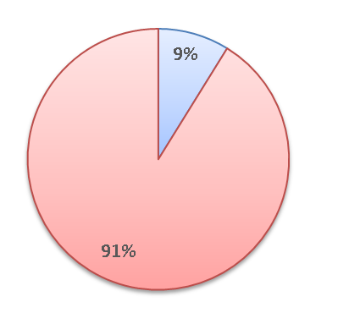

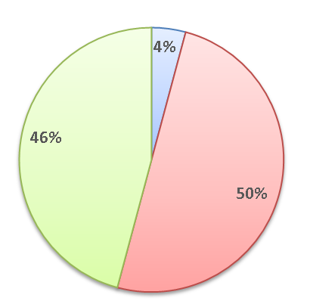
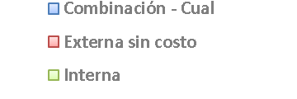
Resultados
CARACTERÍSTICAS OPERATIVAS
Tipos de Sustratos
Sector Privado
Sector Público
Notes:
Cuando se analiza la procedencia de la alimentación se observa que tres cuartas partes provienen del propio sistema de producción (origen interno) como residuo, y la planta de biogás cumple la función de planta de tratamiento

Slide 30
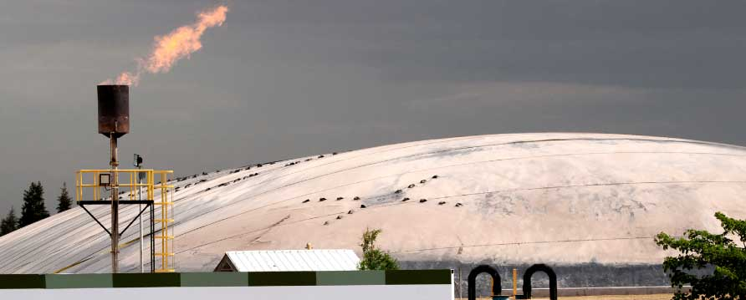
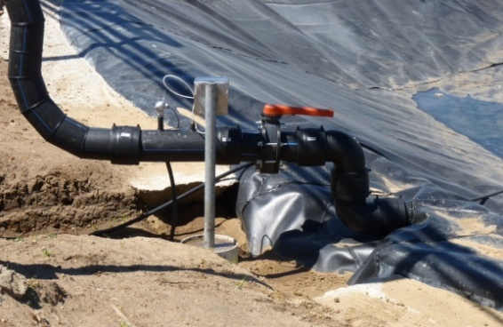
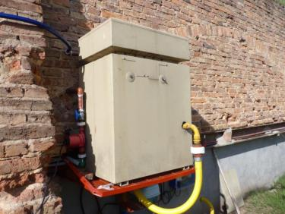
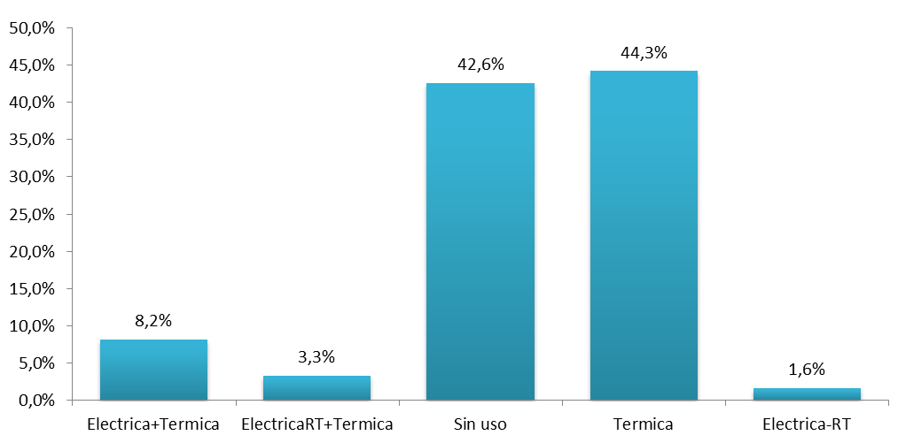
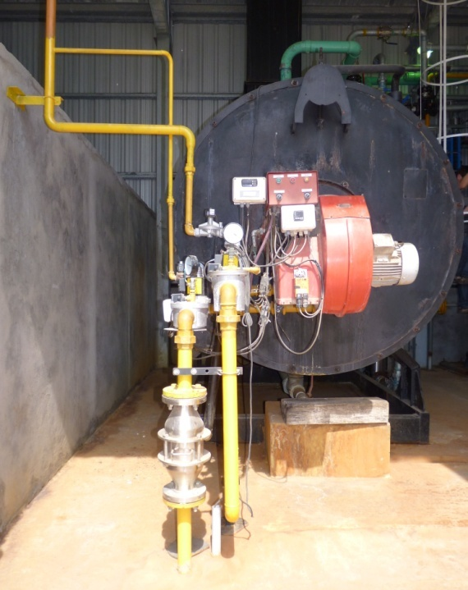
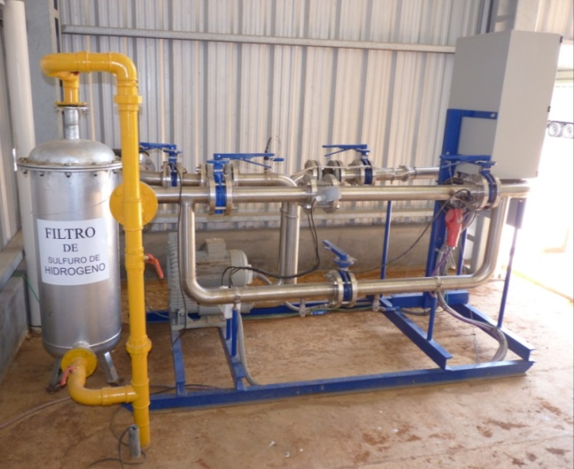
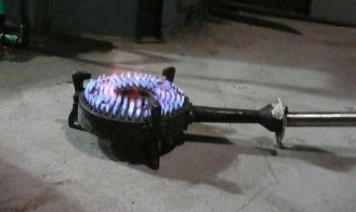
Resultados
CARACTERÍSTICAS ENERGÉTICAS
Utilización de Biogás
1 kg Gas de Garrafa ≈ 1,3 m³ Gas Natural ≈ 2,2 m³ Biogás
Notes:
Optar por esta diapositiva o la siguiente.

Slide 31
Resultados
CARACTERÍSTICAS ENERGÉTICAS
Potencial del Biogás
83.836 m³ En Plantas de biodigestión,
Potencialidad de generación de Biogás 9.315 m³/día
Potencial Eléctrico 23.846 kWh/día
Potencial Térmico 26.827 kWh/día térmico
Notes:
Suponiendo que cada m3 de reactor entrega 0,11m3 biogás/día (bastante bajo el potencial).

Slide 32
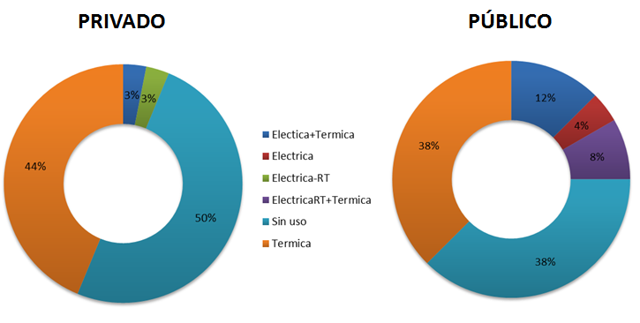

Resultados
CARACTERÍSTICAS ENERGÉTICAS
Distribución del Uso del Biogás
Notes:
De los que usan el biogás cubre la demanda energética del proceso solo un 11%
Los que venden energía es el sector privado
Comparación de la distribución de uso del biogás entre el sector privado y público.
USOS:
*Combustión directa en hornos, calderas
*Combustión en motogeneradores para producir energía eléctrica, previa purificación del gas (extracción del SH₂ y secado por enfriamiento, condensación del vapor de agua)
*Purificación del biogás a biometano (metano calidad de gas natural): uso como combustible para vehículos (GNC); es decir es la extracción del CO₂ y otros compuestos, hasta obtener más del 95-96% de CH₄

Slide 33




Resultados
CARACTERÍSTICAS DE LOS PRODUCTOS
Calidad del Biogás
Conocimiento de la composición
Calidad en la purificación
Calidad | Porcentaje (%)
Bajo | 14,5
Bueno | 16,1
No posee | 61,3
Regular | 8,1

Slide 34


Resultados
CARACTERÍSTICAS SUBPRODUCTOS
Fracción Líquida
Fertilizante de campos de cultivos
Abono de jardines
-
Fracción Sólida
- Fertilización directa
Compostaje y fertilización
Combustión en caldera
Notes:
La fracción sólida puede ser separada por diferentes métodos: sedimentación, floculación, extrusora u otros tipos de separadores.

Slide 35

Resultados
CARACTERÍSTICAS SUBPRODUCTOS
38,7% → Plantas con Buen Sistema de Tratamiento
40,3% → Plantas que No poseen Sistema de Tratamiento
20% → Plantas con Sistemas de Tratamiento Deficitarios
Notes:
De las plantas que disponen de sistemas de tratamientos, el 20% no reúne las condiciones óptimas de tratamiento (corresponde a la categorización bajo y regular), mientras que casi el 39% restante cuenta con un buen sistema para tratar los efluentes de los biodigestores

Slide 36
Resultados
CARACTERÍSTICAS SUBPRODUCTOS
Usos de los Subproductos

Slide 37

Resultados
PROVEEDORES
Participación
Total de plantas
Sector Privado

Slide 38
Resultados
PROVEEDORES
Calificación de Proveedores
Procedencia | Calificación
 | Muy Bueno | Bueno | Regular | Malo
Internacional | 20,0 | 40,0 | 33,3 | 6,7
Nacional | 31,0 | 51,7 | 13,8 | 3,4

Slide 39

CONCLUSIONES

Slide 40


CONCLUSIONES
INTI apoyo al Desarrollo de la Tecnología de Biodigestión.
  Trabajos en red – Estratégicos con otras organizaciones e instituciones
  Fortalecimiento del grupo de trabajo (FODA)
  Planificación y desarrollo de estrategias de acción para Asesorar Técnicamente y Formar Personal en la tecnología en nuestro país.
  Ampliación de la oferta de servicios.

Slide 41

CONCLUSIONES
Sector Institutional
Soluciones tecnológicas orientadas a:
  Generación Distribuida de Energía ;
  Proyectos de autoabastecimiento energético;
  Sinergia industrial y valorización de los residuos industriales;
Comunicación de los Servicios: especialmente en pequeñas y medianas Plantas de Biodigestión;
Sinergia entre instituciones para maximizar los recursos y brindar soluciones integrales a los usuarios de la tecnología;
Políticas y reglamentaciones para la valorización de los subproductos sólido y líquido;
Políticas y reglamentaciones referidas a la generación de energía;
Seguridad en plantas de biogás;
Notes:
Políticas: para mejorar la sustentabilidad de la tecnología, y el desempeño ambiental de los sistemas complementarios de la biodigestión anaeróbica. Con respecto a ello el INTI debe posicionarse con un rol estratégico para lograr reglamentaciones ajustadas a rigor técnico que tengan en cuenta, entre otros aspectos: las características y composición de los subproductos, calidad del suelo receptor, actividad productiva (uso del suelo).

Slide 42

CONCLUSIONES
Sector Productivo
Instalaciones no pensadas para Generación de Energía
-Solo un 4% del total de las plantas de biogás tiene fines energéticos
-En el sector privado el valor asciende al 6%
Esto implica:
Baja tasa de utilización del biogás como fuente de energía renovable;
Poca importancia que se le otorga al rendimiento de las instalaciones.
Falencias Técnicas en la Construcción
Principalmente se dan en:
Materiales utilizados;
Seguridad y operación de las instalaciones;
Capacidad técnica del personal;
Adopción de tecnología no adaptada a las condiciones regionales (especialmente en proveedores externos) .
Notes:
Instalaciones no energéticas: de esto se desprende la importancia y necesidad de vinculación entre las empresas y los organismos e instituciones técnicas y científicas del país en pos de mejorar las condiciones de producción de energía renovable y eficiencia de las plantas de biodigestión anaeróbica, como así también aunar esfuerzos para concretar la normalización en referencia a la comercialización de la energía renovable, la conexión al sistema interconectado de energía eléctrica, etc.
Falencias técnicas: En gran medida esto se vincula a la distribución del tamaño de los biodigestores encontrados, aproximadamente el 50% de las plantas corresponde a pequeñas instalaciones. Cuando este análisis se enfoca al sector público, la mayoría de estas plantas son gestionadas por municipios (cuyo sustrato es la FORSU) demandando una asistencia técnica directa.

Slide 43
CONCLUSIONES
Más del 40% de los biodigestores no usan el biogás generado;
65% de las plantas de biogás relevadas son de tipo mezcla completa y lagunas cubiertas;
Biodigestores tipo Mezcla Completa: tienen serios inconvenientes de agitación y mantenimiento de la temperatura de proceso.
Biodigestores tipo Laguna Cubierta: no poseen sistema de agitación (falta de homogenización) y falta de control del estado térmico.
Baja eficiencia de proceso
Notes:
Generalmente se desconoce la eficiencia de la planta

Slide 44


CONCLUSIONES
Falencias Operativas
- Muchas instalaciones operan de manera totalmente rudimentaria (toma decisión por aspectos visuales y poca experiencia)
- No hay procedimientos de operación, de seguridad, mantenimiento, etc.
- Escaso nivel técnico en la toma de decisiones;
- Escaso control y seguimiento del proceso;
Falencias Tecnológicas
Principalmente se dan en:
materiales usados,
aseguramiento de la temperatura de proceso y
acondicionamiento de la alimentación.

Slide 45


CONCLUSIONES
Eficiencia de la Planta
en general se desconoce
Casos No Exitosos
se fundamentan principalmente por:
1. Falta total de conocimiento por parte del usuario
2. Tecnologías no aplicables a las condiciones ambientales donde está ubicada la planta.
Escala Económica
no se evidenció como un factor de sustentabilidad de los proyectos por parte de los usuarios.
Se hace necesario entonces la sinergia entre sistemas productivos para transformar en viables las oportunidades de crecimiento.

Slide 46

PROSPECTIVAS

Slide 47
Servicio de Asistencia Técnica INTI
-Sobre proyectos:
Estudios de pre-factibilidad para la instalación de un biodigestor (energético)
  -Proyectos sectoriales: cerdos, tambos, etc.
  -Particulares.
Caracterización de sustratos (potencial de biogás);
Recomendaciones de seguridad (materiales, equipos, etc.)
Elaboración de anteproyecto para la instalación de un biodigestor;
Asesoramiento en la elección de la tecnología;
Evaluación de Proyectos;
Integración ambiental y energética en parques industriales y cuencas productivas.

Slide 48
Servicio de Asistencia Técnica
Sobre plantas instaladas:
Diagnóstico del funcionamiento del biodigestor (Eficiencia del sistema, parámetros físico-químicos y biológicos del sustrato, calidad del biogás, etc.).
Asistencia técnica en operación de plantas.
Asistencia técnica en la optimización de la producción de biogás (uso de co-sustrato para aumentar rendimiento del proceso, etc.)
Asistencia técnica en automatización y control del proceso:
Asistencia técnica en la puesta en marcha;
Asistencia en purificación del biogás;
Asistencia técnica en tratamiento de efluente del biodigestor;
Asistencia técnica en el uso del biogás;

Slide 49
Servicios Analíticos
Para la biomasa
Caracterización de sustratos para generación de biogás: (físicos, químicos y bilógicos).
Determinación experimental del potencial de biogás.
Proceso
Variables de proceso: ST, SV, pH, cond. FOS/TAC, etc.
Caracterización del biogás;
Caracterización del efluente: determinación de las características físico-químicas y biológicas del efluente líquido;
Caracterización de los sólidos: determinación de las características físico-químicas y biológicas de los lodos.

Slide 50
Además se trabaja en …
Circuito de plantas demostrativas (INTI o con convenio) operando.
Base de datos de sustratos (tabla de potencial de biogás).
Listado de proveedores discriminado por eslabón de cadena de valor.
Especificaciones de materiales y equipos (desarrollo de proveedores)
Oferta de cursos, jornadas y seminarios de capacitación. Temas:
  Tecnología de biogás;
  Biodigestión anaeróbica;
  Diseño de biodigestores;
  Seguridad en plantas de biogás;
Charlas de difusión y concientización en Gestión Ambiental; aplicación, usos y optimización de energías renovables (con énfasis en biogás).

Slide 51
¡Muchas Gracias!
Av. Gral. Paz 5445
(B1650KNA) San Martín
Buenos Aires, Argentina
Teléfono (54 11) 4724 6200 / 6300
E-mail: ccousido@inti.gob.ar

